Slide 1

Quito, marzo 2021
Consejo Nacional para la Igualdad Intergeneracional
Undécima Sesión del Grupo de Trabajo sobre envejecimiento

Slide 2

Envejecimiento en el mundo
2019
1 de cada 11
(9% de la población mundial)
2050
1 de cada 4
(25% de la población mundial)
2050
426 millones
2019
143 millones
En 2018, por primera vez en la historia, las personas de 65 años o más superaron en número a los niños menores de cinco años en todo el mundo
Aumento en la proporción de personas económicamente dependientes
Personas adultas mayores diversas:
Pobreza y empobrecimiento progresivo, discapacidad, edad muy avanzada, LGBTI, Indígenas y negras, movilidad humana, enfermedades degenerativas y sin cuidados paliativos, residentes rurales
- Sistema de protección y cuidados mas prolongado
- Sistema de Pensiones Sostenibles
- Modelos de intervención ajustados a las diversidades de las personas adultas mayores
- Enfoque intergeneracional
CONSEJO NACIONAL PARA LA
IGUALDAD INTERGENERACIONAL

Slide 3
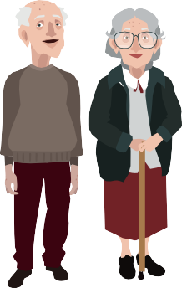
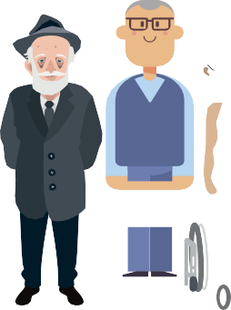
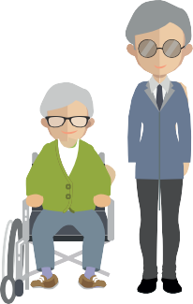















Transición demográfica - bono demográfico
La transición demográfica continuará durante las siguientes tres décadas, en las cuales seis de cada diez personas serán jóvenes y adultos entre los 18 y 64 años En esta etapa de bono demográfico disminuirá la población dependiente de niñas, niños, adolescentes y crecerá sostenidamente la población de jóvenes y adultos en edad económicamente activa, lo que reduce la presión sobre los cuidados y posibilita una mejor distribución de los bienes.
Fase de envejecimiento pleno
Ecuador
Enfoque intergeneracional
Interdependencia y conexión entre personas de diversas edades, por lo que la vejez no es una etapa aislada, se construye desde la infancia y la infancia se construye con el apoyo de la vejez.
Una sociedad para todas las edades, promover y fortalecer las relaciones solidarias y la cooperación intergeneracional a nivel de familia y sociedad como un elemento clave para la cohesión social y el desarrollo económico del Ecuador.
2019
2050
Envejecimiento saludable
“Fomentar y mantener la capacidad funcional: ser y hacer lo que es importante para la persona, sostener el nivel de bienestar en la vejez como resultado de la acumulación de las oportunidades, cumplimiento de derechos y las experiencias a lo largo de la vida”. (OMS 2015) (CEPAL, 2002)
El número de personas de 65 años o más será superior al número de niños menores de 5 años
CONSEJO NACIONAL PARA LA
IGUALDAD INTERGENERACIONAL

Slide 4
Ley Orgánica de las Personas Adultas Mayores (LOPAM)
Garantizar los derechos de las PAM
Envejecimiento saludable dignidad, independencia y autonomía
Enfoques:
Ciclo de vida
Género
Movilidad humana
Intergeneracional, Intercultural
Poblacional y urbano – rural
Principios
Abordaje integral, atención prioritaria y especializada
Corresponsabilidad y participación Estado, sociedad y familia
Cuidado y protección para lograr la inclusión y la igualdad y no discriminación
Plan Nacional de Desarrollo: salud, educación, alimentación, participación y organización social, protección (pensiones contributivas y no contributivas), acceso a justicia para juzgar y sancionar, toda forma de discriminación, maltrato, abuso y violencia, fomentando la solidaridad y las relaciones intergeneracionales
Estado
Sistema Nacional Especializado de Protección Integral de los Derechos de las Personas Adultas Mayores
Servicios para la eliminación de todas las formas de abandono, discriminación, odio, explotación, violencia y abuso
Protección especial a personas con doble vulnerabilidad
Integración, participación ciudadana e inclusión plena
Responsabilidad integridad física, mental y emocional, satisfacer su desarrollo, autonomía y voluntad
Familia
Promoción, respeto vigilancia y control del cumplimiento de derechos
Sociedad
CONSEJO NACIONAL PARA LA
IGUALDAD INTERGENERACIONAL

Slide 5

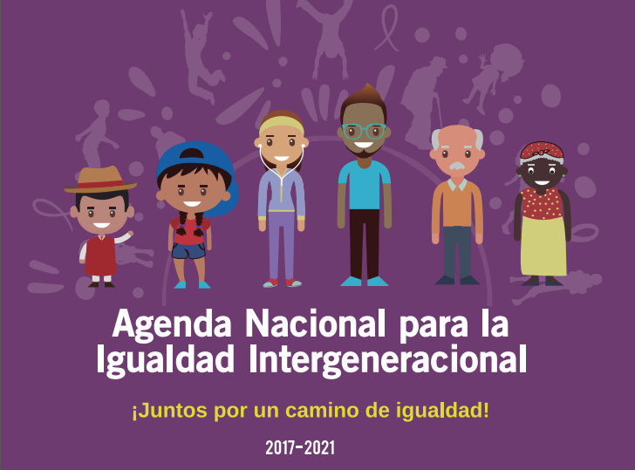
Marco Programático
Plan Nacional de Desarrollo 2017–2021
Agenda Nacional para la Igualdad Intergeneracional
2017–2021
Establece intervenciones emblemáticas específicas, orientadas a eliminar progresivamente las desigualdades.
Política pública para fortalecer e institucionalizar los servicios asociados a la garantía de derechos fundamentales.
Plantea siete Misiones emblemáticas, que incluye acciones dirigidas a ampliar la cobertura del sistema de protección social, y erradicar la pobreza y la desnutrición.
Fortalecer servicios de cuidados con modalidades de atención que promuevan su autonomía, con enfoque de género e interseccional.
Mejorar el acceso a los servicios de atención de salud prioritaria y especializada.
Reducir la malnutrición y promover las prácticas de vida saludable.
Promover el acceso a la educación y eliminar el analfabetismo.
Erradicar la mendicidad y atender la situación de calle en coordinación con los gobiernos autónomos descentralizados.
Acceso a viviendas con servicios dignos, seguras y accesibles.
Prevenir la violencia.
Promover espacios públicos adecuados, incluyentes y de calidad.
CONSEJO NACIONAL PARA LA
IGUALDAD INTERGENERACIONAL

Slide 6
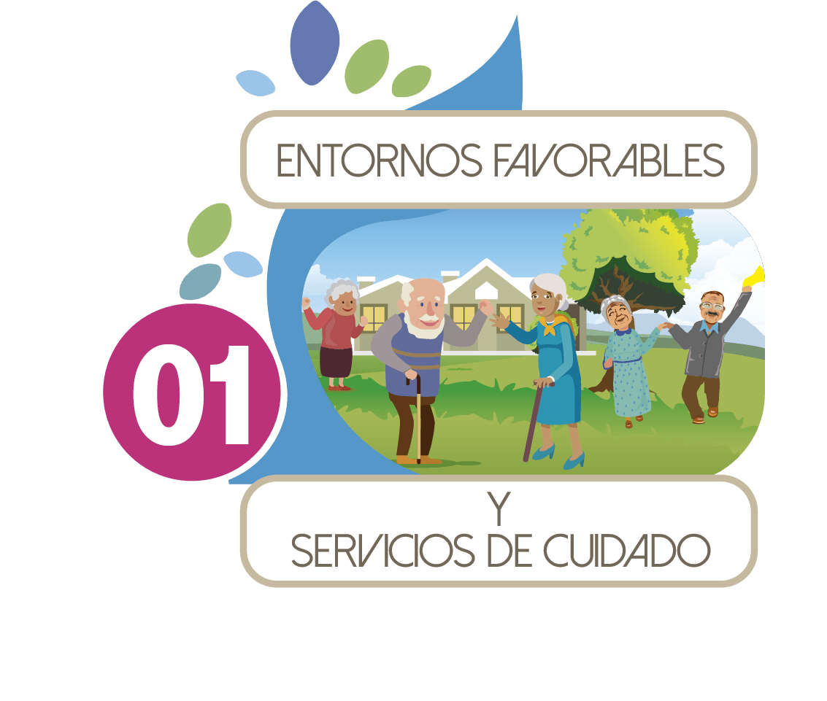
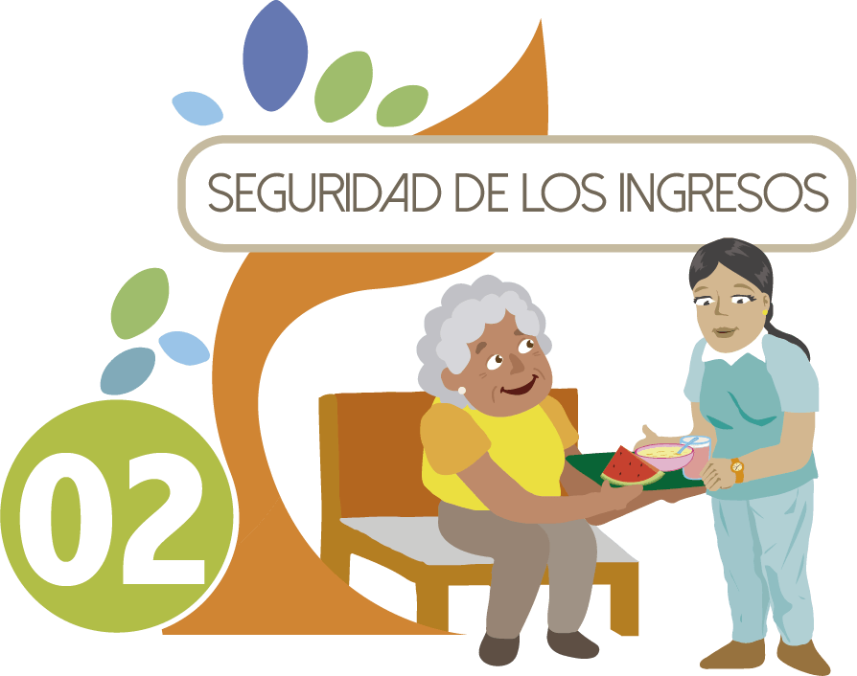
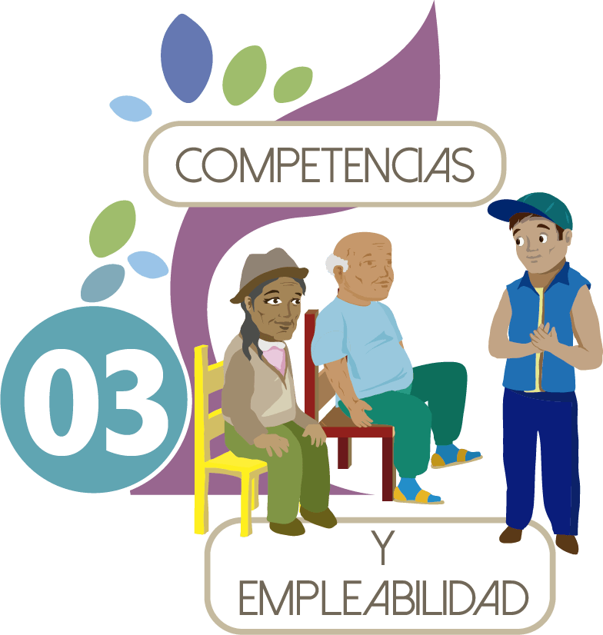

MISIÓN “MIS MEJORES AÑOS”
Es un Sistema de Protección Social Integral para personas adultas mayores, que garantiza la realización de sus derechos económicos, sociales y culturales, particularmente de aquellas que se encuentran en mayores condiciones de vulnerabilidad y extrema pobreza.
Plan
Toda una Vida
Misiones Emblemáticas
Misión Mis Mejores Años
Ministerios: MIES, MIDUVI, MINEDUC, MSP, MDT, MJDHC
Secretaría del Deporte, SENESCYT, SETEC, Senplades,
Consejo Nacional para la Igualdad Intergeneracional
Secretaría Técnica Plan Toda una Vida
CONSEJO NACIONAL PARA LA
IGUALDAD INTERGENERACIONAL

Slide 7




Protocolo para la articulación de los sistemas locales de protección
Grupos poblacionales a ser atendidos
Objetivo e intencionalidad del Protocolo
Casos a atender
Acciones
Medidas de protección
(JCPD y Unidades Judiciales)
Niñas, niños, adolescentes
Padre, madre, cuidadoras fallecieron por COVID-19.
Padre, madre, cuidadoras tienen COVID-19.
Niñas, niños, adolescentes o personas adultas mayores tienen COVID-19.
Personas adultas mayores
Articulación interinstitucional Cuidado, protección y garantía de derechos por parte de las instancias competentes
Atendiendo normativa nacional e internacional
que no cuentan con los cuidados, apoyo familiar y pueden enfrentar desprotección
CONSEJO NACIONAL PARA LA
IGUALDAD INTERGENERACIONAL

Slide 8
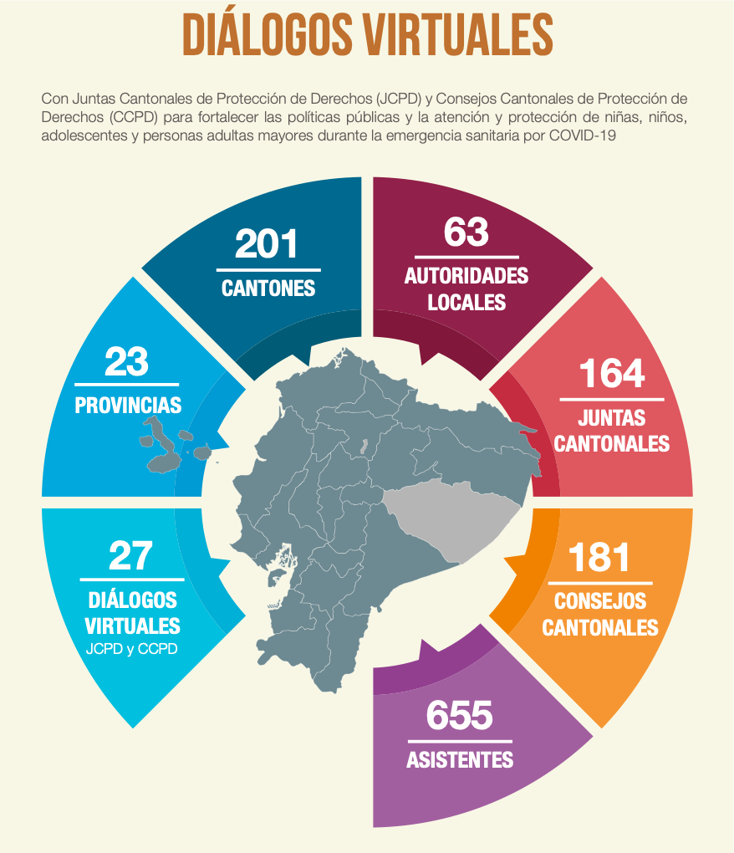
Protocolo para la articulación de los sistemas locales de protección
Acciones realizadas por el CNII
Participación en el Comité de Operaciones de Emergencia (COE) para la construcción y aprobación de instrumentos y herramientas especializadas para la atención de la población durante de la emergencia.
Socialización, capacitación y seguimiento en la implementación del Protocolo para la articulación de los Sistemas Locales de Protección de Derechos de niñas, niños, adolescentes y personas adultas mayores en el marco de la emergencia sanitaria COVID-19.

Slide 9
Protocolo para la articulación de los sistemas locales de protección
Gestión de gobiernos autónomos descentralizados durante la pandemia | Nro. de Cantones
Consejos Cantonales de Protección de Derechos que integran los COE cantonales | 132* (66%)
GAD cantonales que han emitido normativas para la atención de la población durante la emergencia sanitaria por COVID-19 | 117** (52,94%)
Espacios de atención o centros de aislamiento temporal para la protección de niñas, niños, adolescentes y personas adultas mayores (COVID 19) implementados | 92** (41,63%)
Juntas y Consejos Cantonales que implementaron el “Protocolo para la articulación de los Sistemas Locales de Protección de Derechos de niñas, niños, adolescentes y personas adultas mayores en el marco de la emergencia sanitaria COVID-19” | 122** (55,20%)
Acciones realizadas por el CNII
Asistencia técnica y acompañamiento a los Gobiernos Autónomos Descentralizados (GAD), Consejos Cantonales de Protección de Derechos (CCPD), Juntas Cantonales de Protección de Derechos (JCPD) y otros organismos locales para que en el marco de la emergencia se atienda y proteja a los grupos generacionales.
Notas:
* En relación a laos 200 cantones conformados.
** En relación a los 221 cantones del país.
Fuente: GAD, 2020. Elaboración: CNII, 2020
CONSEJO NACIONAL PARA LA
IGUALDAD INTERGENERACIONAL

Slide 10
ENFOQUE INTERGENERACIONAL EN SALUD

Slide 11
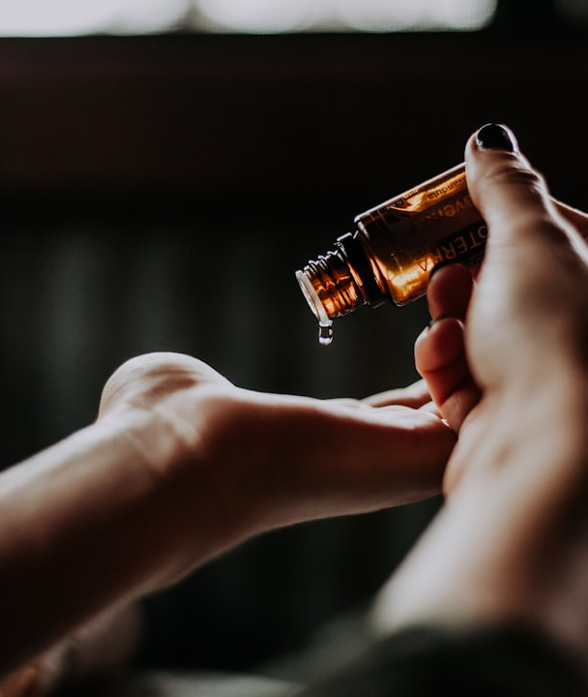
DEFINICIÓN
El enfoque intergeneracional en salud busca integrar diversas generaciones en el cuidado y promoción de la salud. Es crucial para crear comunidades resilientes y saludables.
La intergeneracionalidad puede referirse a la comprensión de la vida como un proceso continuo, en el que cada generación reconoce la existencia de la otra.
También puede implicar la interacción e influencia mutua entre personas de distintas edades, con el objetivo de lograr metas comunes y un cambio cultural

Slide 12
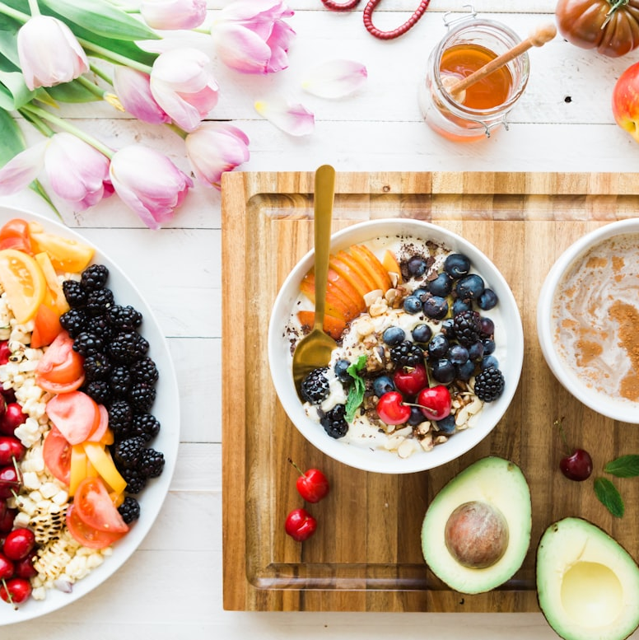

IMPORTANCIA DEL ENFOQUE
BIENESTAR EMOCIONAL
Facilita relaciones interpersonales que brindan apoyo emocional en diversas etapas de la vida.
PROMOCIÓN DE LA SALUD
Fomenta hábitos saludables compartidos entre generaciones, lo que potencia la salud general de la comunidad.
Para fomentar la intergeneracionalidad, se pueden crear espacios y actividades que promuevan la interacción entre generaciones, como: Programas de mentoría, Talleres compartidos, Proyectos comunitarios

Slide 13
Envejecimiento en el mundo
2019
1 de cada 11
(9% de la población mundial)
2050
1 de cada 4
(25% de la población mundial)
2050
426 millones
2019
143 millones
En 2018, por primera vez en la historia, las personas de 65 años o más superaron en número a los niños menores de cinco años en todo el mundo
Aumento en la proporción de personas económicamente dependientes
Personas adultas mayores diversas:
Pobreza y empobrecimiento progresivo, discapacidad, edad muy avanzada, LGBTI, Indígenas y negras, movilidad humana, enfermedades degenerativas y sin cuidados paliativos, residentes rurales
- Sistema de protección y cuidados mas prolongado
- Sistema de Pensiones Sostenibles
- Modelos de intervención ajustados a las diversidades de las personas adultas mayores
- Enfoque intergeneracional
CONSEJO NACIONAL PARA LA
IGUALDAD INTERGENERACIONAL

Slide 14
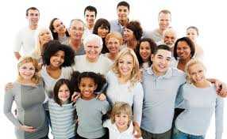
Las relaciones intergeneracionales se establecen cuando personas de grupos de edad diferentes comparten conversaciones, vivencias y actividades de todo tipo de forma continuada en el tiempo. Hemos de diferenciar cuando estas relaciones se dan entre personas del mismo grupo familiar o si ocurren extra familiarmente; o, entre los miembros del equipo de salud y la población beneficiaria de los proyectos de salud

Slide 15
DESAFÍOS ACTUALES
RECURSOS LIMITADOS
BARRERAS SOCIOCULTURALES
La falta de financiamiento adecuado para programas intergeneracionales limita su alcance y efectividad.
RESISTENCIA AL CAMBIO
Las diferencias culturales pueden dificultar la colaboración entre generaciones, afectando la implementación.
Las instituciones pueden mostrar resistencia a adoptar nuevos enfoques, obstaculizando el progreso.
BARRERAS TECNOLÓGICAS
Analfabetismo informático
Acceso a la tecnología en salud
¿OTROS?

Slide 16
ENFOQUES
Ciclo de vida
Género
Movilidad humana
Intergeneracional, Intercultural
Poblacional y urbano – rural
EJEMPLOS DE IMPLEMENTACIÓN
Hospital Geriátrico
60 Y PIQUITO
Bailoterapia
Edad De Oro
Comité De Salud

Slide 17
NACE LA SEXALESCENCIA, HOMBRES Y MUJERES NACIDOS EN AÑOS 50 Y 60's, SIN PLANES DE ENVEJECER.
La sexalescencia es un término que se utiliza para describir la etapa de la vida de los adultos mayores que tienen una energía y entusiasmo similar a la de la adolescencia. Este término se utiliza para referirse a las personas que, a pesar de haber superado los 60 años, no se identifican con las etiquetas de la "tercera edad"
La palabra proviene de la mezcla entre sexagenario y adolescencia y quienes la usan aseguran que desprecian la palabra sexagenario y para nada se identifican con el significado que normalmente se asocia a la palabra.
Es una generación que ha echado fuera del idioma la palabra “sexagenario”, porque sencillamente no tiene entre sus planes actuales la posibilidad de envejecer. Se trata de una verdadera novedad demográfica parecida a la aparición, en su momento, de la “adolescencia”, que también fue una franja social nueva que surgió a mediados del Siglo XX.
Este nuevo grupo humano que hoy ronda los sesenta o setenta, ha llevado una vida razonablemente satisfactoria. Son hombres y mujeres independientes que trabajan desde hace mucho tiempo y han logrado cambiar el significado tétrico que tanta literatura le dio durante décadas al concepto del trabajo.
Lejos de las tristes oficinas, muchos de ellos buscaron y encontraron hace mucho la actividad que más le gustaba y se ganan la vida con eso.
Debe ser por esto que se sienten plenos; algunos ni sueñan con jubilarse. Los que ya se han jubilado disfrutan con plenitud de cada uno de sus días sin temores al ocio o a la soledad. Disfrutan el ocio, porque después de años de trabajo, crianza de hijos, carencias, desvelos y sucesos fortuitos bien vale mirar el mar con la mente vacía.

Slide 18
La mujer sexalescente pudo sobrevivir al deseo de poder que le dio el feminismo de los 60 y pudo detenerse a reflexionar qué quería en realidad. Algunas se fueron a vivir solas, otras estudiaron carreras que siempre habían sido masculinas, algunas estudiaron una carrera universitaria junto con la de sus hijos, otras eligieron tener hijos a temprana edad, fueron periodistas, atletas o crearon su propio “yo”.
Este tipo de mujeres nacidas en los 50s.
Pero algunas cosas ya pueden darse por sabidas, por ejemplo que no son personas detenidas en el tiempo; la gente de “sesenta o setenta”, hombres y mujeres, manejan la compu como si lo hubiera hecho toda la vida. Se escriben, y se ven, con los hijos que están lejos y hasta se olvidan del viejo teléfono para contactar a sus amigos. Por lo general están satisfechos de su estado civil y si no lo están, no se preocupan por cambiarlo.
A diferencia de los jóvenes; los sexalescentes conocen y ponderan todos los riesgos. Nadie se pone a llorar cuando pierde: sólo reflexiona, toma nota, cultivan su propio estilo… Ellos no envidian la apariencia de jóvenes astros del deporte, ni ellas sueñan con tener la figura de una vedette. En lugar de eso saben de la importancia de una mirada cómplice, de una frase inteligente o de una sonrisa iluminada por la experiencia. Hoy la gente de 60 o 70, como es su costumbre, está estrenando una edad que todavía NO TIENE NOMBRE, antes los de esa edad eran viejos, hoy están plenos física e intelectualmente, recuerdan la juventud, pero sin nostalgias y ellos lo saben.
La gente de 60 y 70 de hoy celebra el Sol cada mañana y sonríe para sí misma muy a menudo…hacen planes con su propia vida, no con la de los demás.

Slide 19
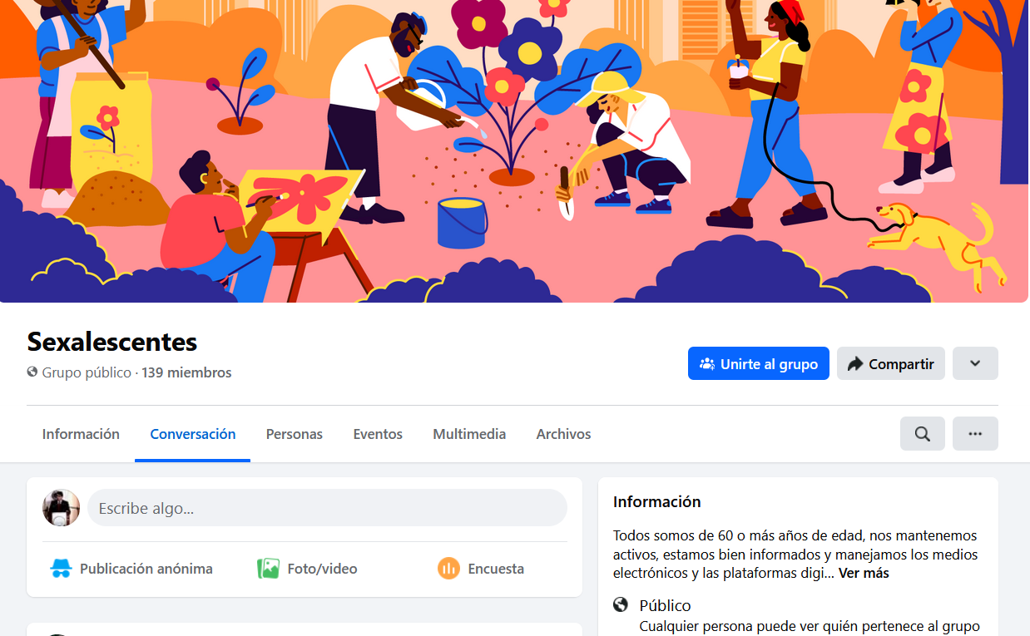

Slide 20
BENEFICIOS OBSERVADOS
40%
20%
10%
30%
ACTIVIDADES COMPARTIDAS
CONEXIÓN INTERGENERACIONAL
EFICIENCIA ECONÓMICA
APOYO PSICOLÓGICO
Fomenta el ejercicio y bienestar juntos.
Mejora la cohesión social.
Salud preventiva reduce necesidades futuras.
Genera redes de soporte emocional.

Slide 21
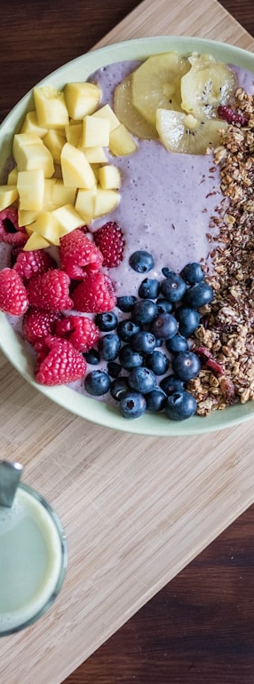
FUTURAS DIRECCIONES
RECOMENDACIONES ESTRATÉGICAS
Es vital fomentar políticas que respalden el enfoque intergeneracional en salud, priorizando financiación y formación de profesionales.

Slide 22
TAREA GRUPAL
https://www.igualdad.gob.ec/biblioteca/

